Slide 1
SEED1 - Curs 1
Introducere in data science
Instructor: Conf. Dr. Teodor-Ștefan Bîldea
SIIPA, Semestrul I

Slide 2

Despre mine

Slide 3
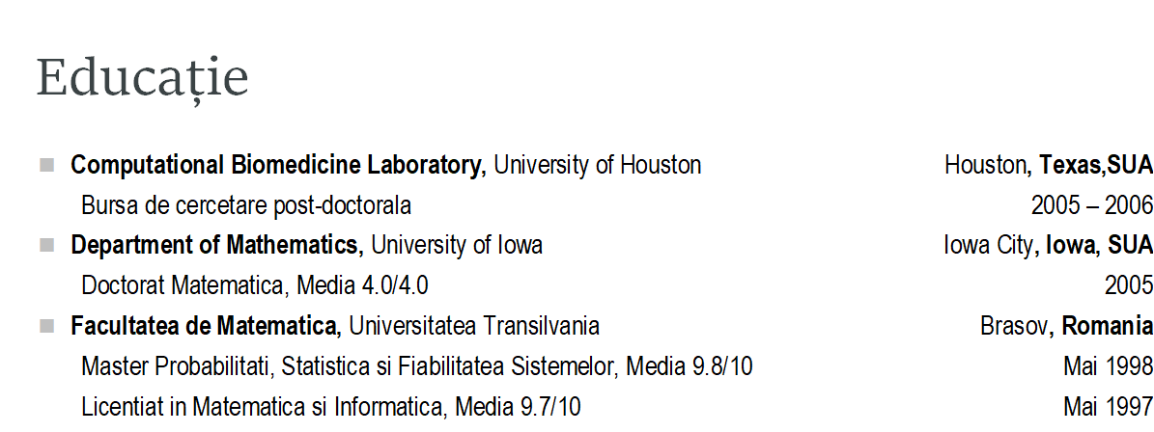

Slide 4
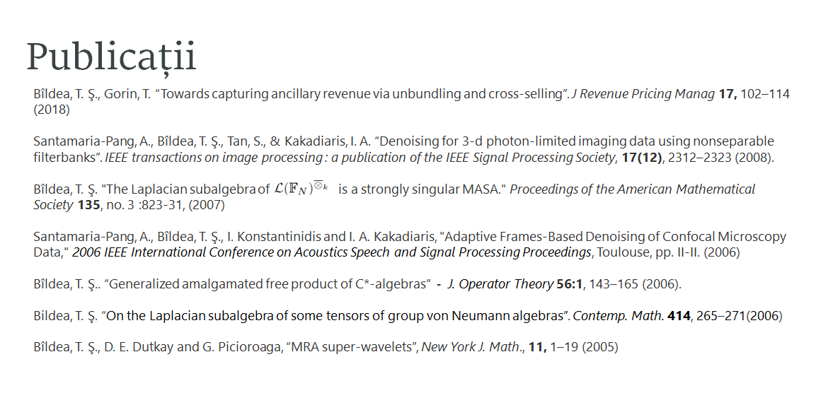

Slide 5
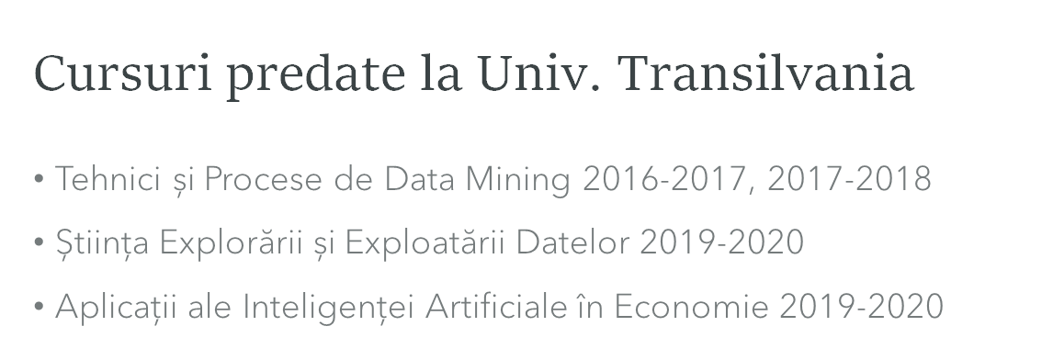

Slide 6
Studenți îndrumați
2020-2021
  Iulia Pavel – POC: improving cashflow collection by predicting invoice payout(@Bit Software)
  Gabriel Pelmuș – extracting data from tables in documents via machine learning
  Andrada Iordănescu – multiclass document classification
  Loredana Cârnici – hydrophonic system with incorporated ML model
2021-2022
  Vlad Blendică – implementation of model for invoice payout forecast ( @Bit Software)
  Bogdan Botez – tourism app for a tourism 4.0 platform (POC for personalized tourism)
  Jupială Adriana – recommendation engine for cross-sell recommendations in warehouses of national autoparts distributor(@ AD AUTOTAL)
  Radu-Mihai Mihalcea – extracting info from receipts via ML

Slide 7

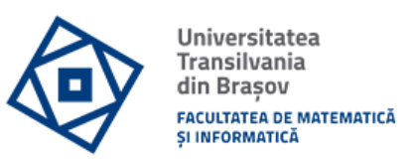
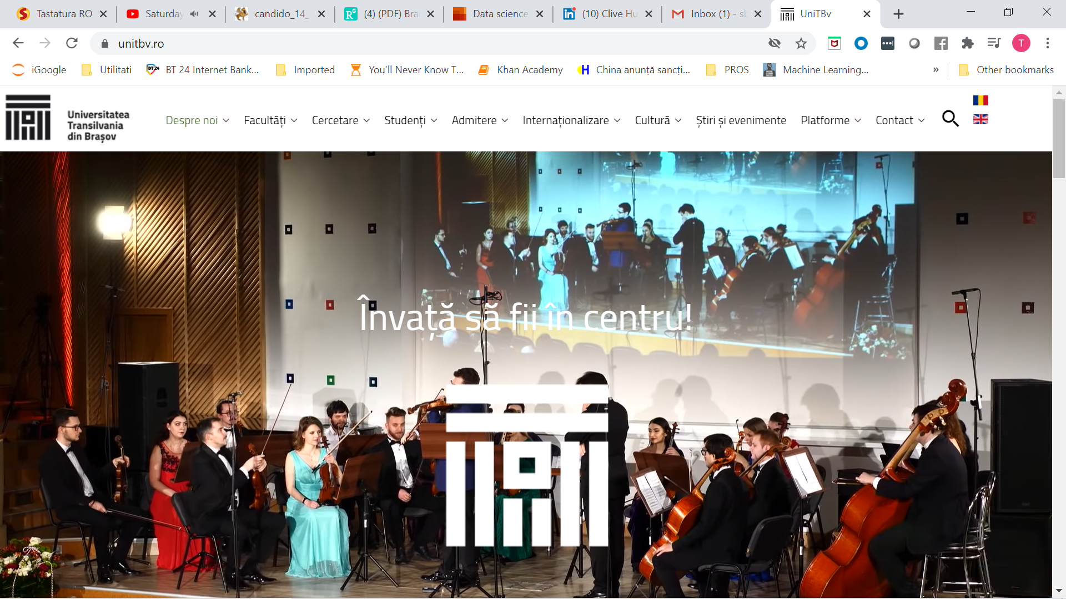

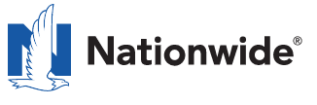
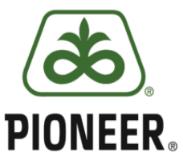
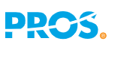



De la matematică la data science
Ph.D. Mathematics, 2005
M.Sc. Statistics, 1997
Doctorat, Analiză Funcțională (2005)
Post Doc, Data Science, 2006
Licență, Matematică-InformaticăAnaliză (1997)
Master, Probabilități și Statistică (1998)
Postdoctorat, Aplicații Wavelets (2006)
Pricing Data Scientist 2007
Price optimization airlines,
car rental, industry verticals
Senior Pricing Analyst, 2008
Car insurance – risk modeling
Senior Data Scientist 2009
Corn DNA data mining
EU, Lead Data Scientist 2009
Sales Opportunity Detection Smart CPQ, Value monitorization
Optimizare de prețuri, cercetător
ȘtiiPricinnțe actuariale- asgurări, analist senior
Bioinformatică, cercetător senior
Cercetător principal, EMEA (2011)
Co-Founder, 2016-2021
Founder, 2017
Conferentiar, 2020
Cursuri applicative de
Data Science/ML/AI
Cadru didactic asociat, cursuri aplicative de data science și AI (2016-2020)

Slide 8
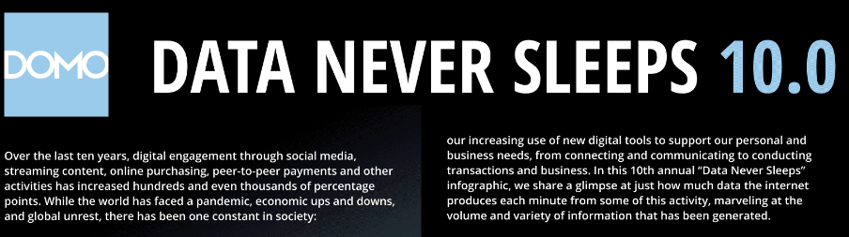
“Computers have promised us a fountain of wisdom but delivered a flood of data”
William J. Frawley, Gregory Piatetsky-Shapiro, and Christopher J. Matheus

Slide 9
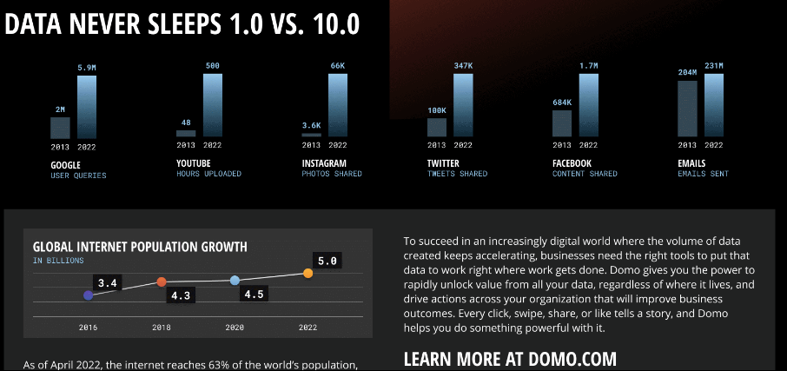
“Computers have promised us a fountain of wisdom but delivered a flood of data”
William J. Frawley, Gregory Piatetsky-Shapiro, and Christopher J. Matheus

Slide 10
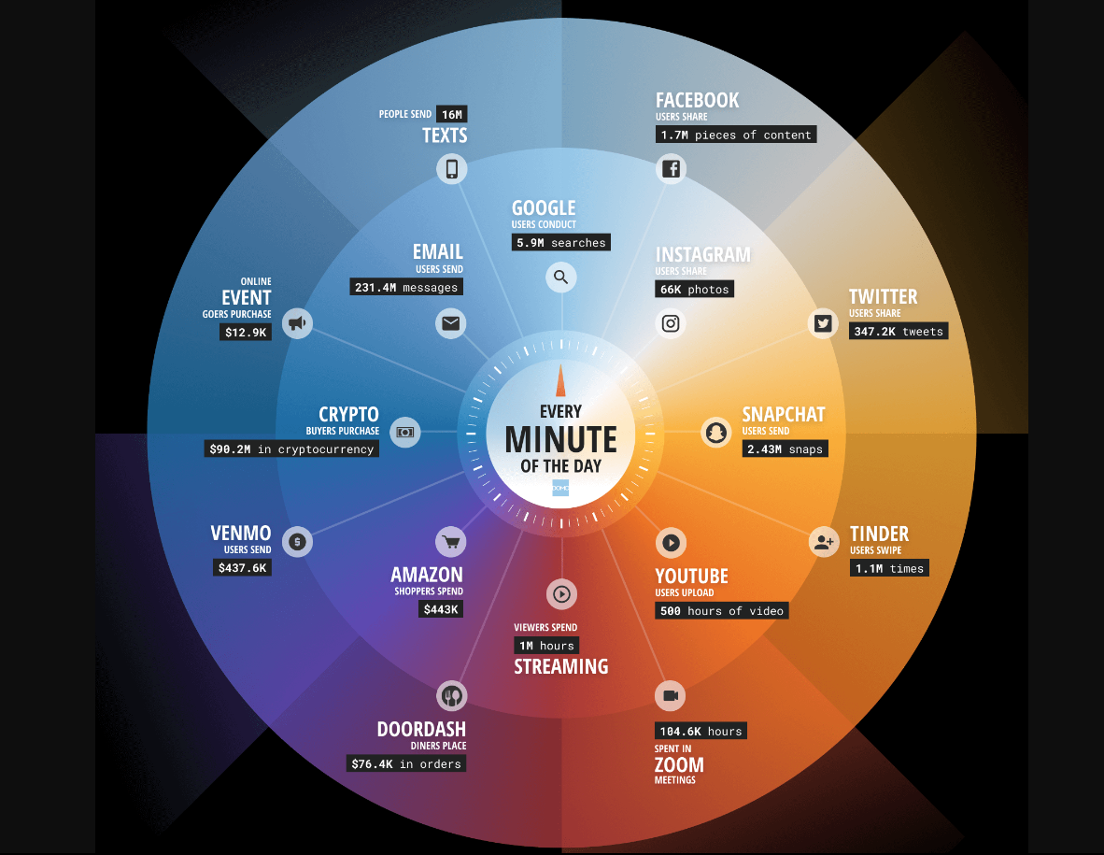

Slide 11
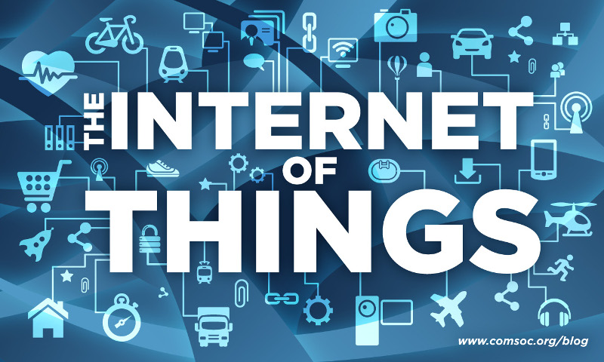
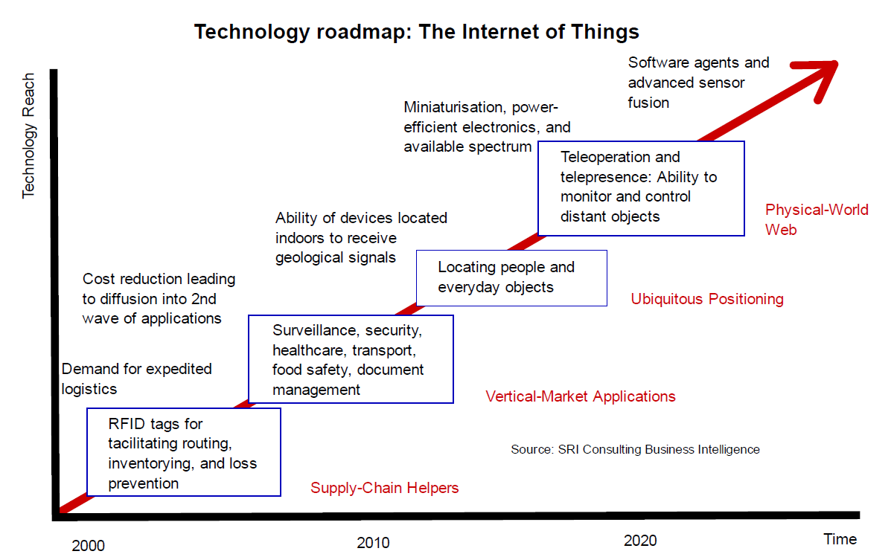
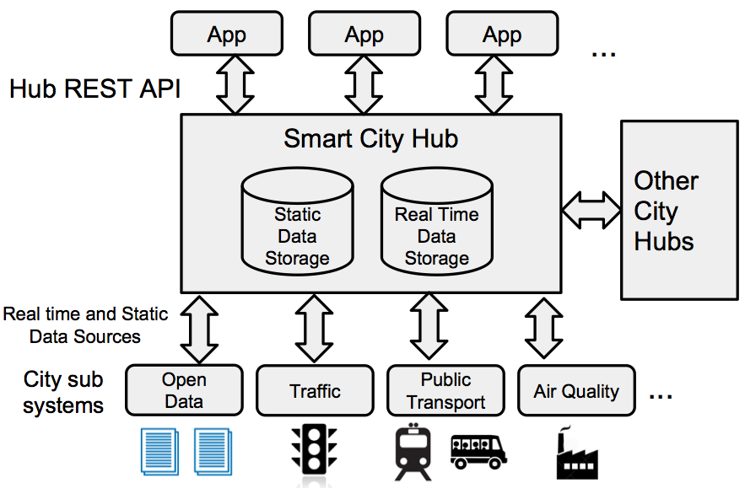
Ce urmeaza ?
Mai multe date via IoT (Internet of Things)

Slide 12
Cateva curiozitati
din experienta mea in modelare si data mining
Computational Biomedicine Laboratory, University of Houston:
Abia prin 2005 s-a observat ca neuronul excitat transmite semnal nu numai inainte, catre neuronii conectati la dendrite, dar si inapoi, catre neuronii care l-au facut sa emita.
Nationwide Insurance – locul 8 in SUA in 2015, cu 3% din piata:
Asiguratorii stiu de prin 2000, in urma unui studiu extins, ca scorul de credit este foarte puternic corelat cu despagubirile – cu alte cuvinte modul de cheltuire a banilor si de plata a creditelor indica/prezice stilul de sofat. Este insa ilegala utilizarea directa a acestei informatii confidentiale (credit score).
Pioneer, o companie DuPont (concurent cu Monsanto)
Produce porumb experimental in 50 de locatii pe glob intr-o cantitate egala in 2006 cu cantitatea de porumb produsa de Australia
Intre 2006-2008 costurile de marcare a ADN-ului s-au redus cu 50-75%. Numarul de markeri genetici a crescut de la sute la zeci de mii, la fel au crescut datele colectate si folosite in modele predictive bazate pe regresie la markeri = variabile independente
PROS, Inc. “The Revenue and Profit Realization Company“
In 2019, 57% din piata de bilete de avion foloseste (diverse versiunie ale unui) soft PROS de generare a preturilor optime (Lufthansa 25+ ani)
Pricing: soft de optimizare de preturi : HP, BP, Shell, Siemens, BASF, Disney;
Optimizare de venit: Lufthansa, Iberia, Swiss, Etihad, Turkish Airlines, Southwest, etc. (80 companii in 2024); Carribean, Deutsche Bahn, Hertz, Avis;

Slide 13
Agenda curs1
Ce este Data Mining?
Ce este un ‘Data Scientist’?
Trecere in revista a tehnicilor de data mining

Slide 14
Ce este Data Mining? *
• Termen creat recent pentru o confluență de idei de la statistica si informatica (machine learning si metode de baze de date) aplicate la baze de date mari in stiinta , inginerie si afaceri.
• Definitii multiple, dispute legate de ce este si ce nu este data mining. Terminologia aferenta nu este standardizata inca (e.g. bias, clasificare, predictie)
• Data Mining a devenit între timp Data Science

Slide 15
Definitii generice si punctuale
Definitiile generice includ metode statistice traditionale, cele punctuale scot in evidenta automatizari si metode euristice.
Exemple de nomenclatura:
• Data mining, data dredging (dragare de date), fishing expeditions
• Knowledge Discovery in Databases (KDD) – una din conferințele prestigioase din domeniu

Slide 16
Gartner Group
(http://www.gartner.com/it-glossary/?s=Data+mining + google translate )
“Data mining este procesul de a descoperi corelații, modele și tendințe noi, semnificative prin analizarea unor cantități mari de date stocate în arhive, folosind tehnologiile de recunoaștere a modelelor (pattern recognition) precum și tehnici statistice și matematice”

Slide 17


Alte definitii si comentarii
Daryl Pregibon
[1] ”KDD = Statistics at Scale and Speed”
[2] “un amestec de statistica, inteligenta artificiala, si cercetare in baze de date [mari]“
Sergey Brin – cofondator Google, PhD in DM
“Google's mission is to organize the world's information, making it universally accessible and useful”
[1] Daryl Pregibon. 2001: A statistical odyssey. KDD Conference ’99, 1999
[2] Daryl Pregibon 1997: Data Mining. Statistical Computing and Graphics

Slide 18
De ce Data Science?
• Piata: tranzitia de la focus pe produs/serviciu la focus pe consumator
• IT: tranzitie de la inregistrari actualizate la zi catre cautare de sabloane/modele in inregistrari - Data Warehouses - OLAP
• Scadere dramatica a costurilor de stocare a datelor
• Captare automatizata a datelor din tranzactii – e.g. Cod bare, POS, clicuri Mouse, localizari (GPS, tel inteligente)
• Internet: interactiuni personalizate (Facebook, Google),date longitudinale
• Accelerarea producerii de date in era mobile
Și nu în ultimul rând: PNRR, digitalizare cu fonduri europene, start-up-uri, Gen AI etc.

Slide 19
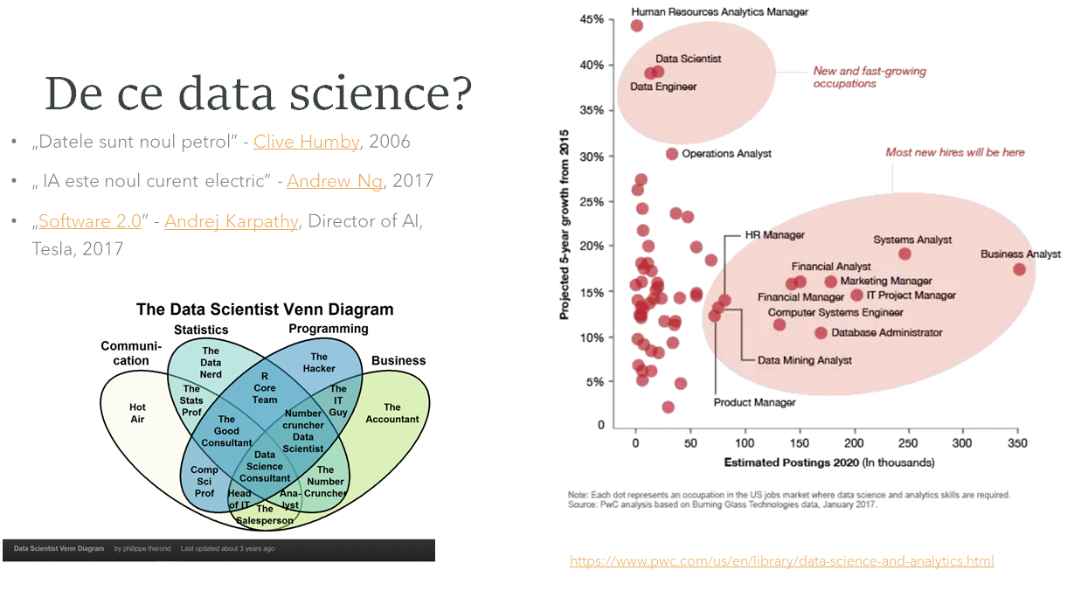

Slide 20
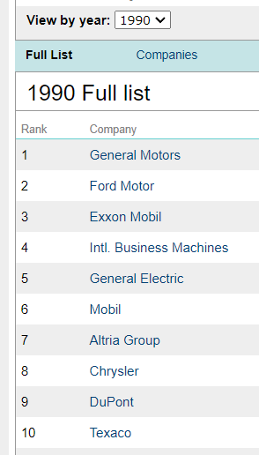
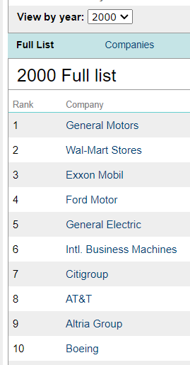
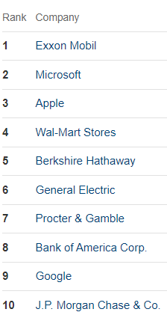
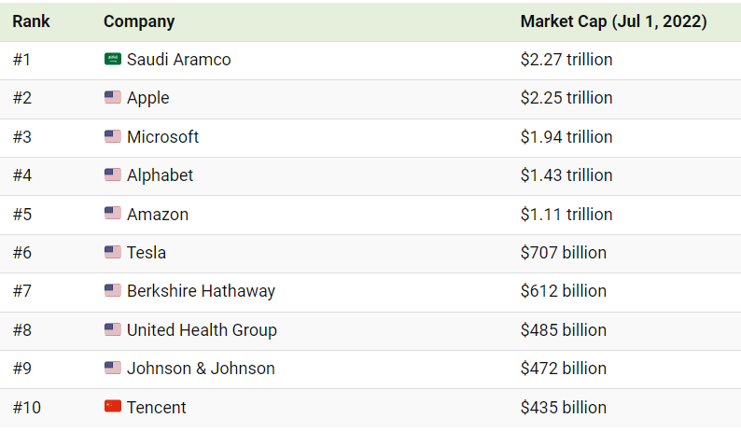
Evolutie top companii dupa capitalizare
2010
https://www.youtube.com/watch?v=Z93yWXb9Tb0
https://www.youtube.com/watch?v=PN1L0hPP6IY

Slide 21
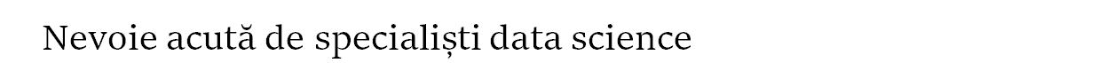
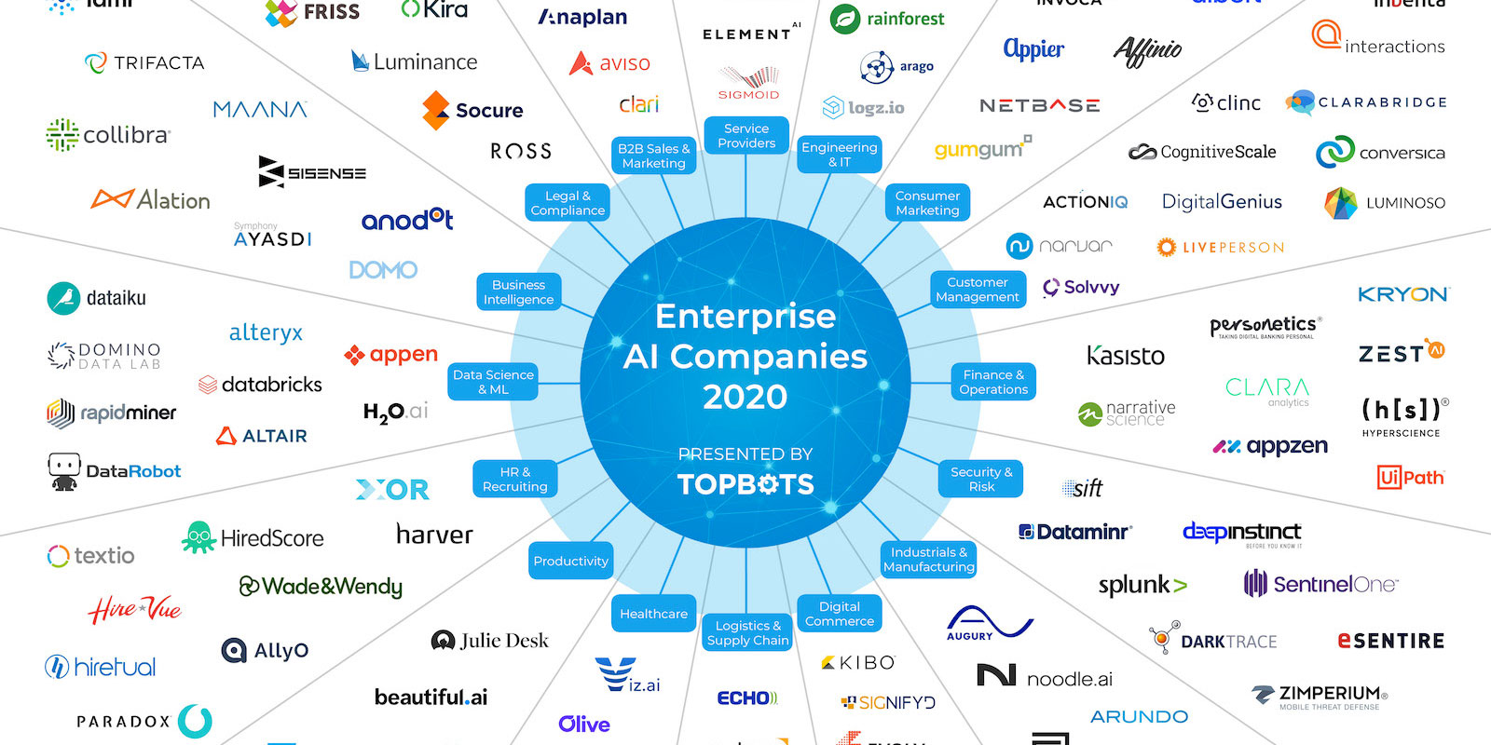
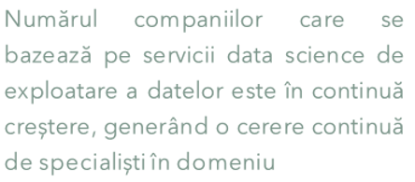

Slide 22
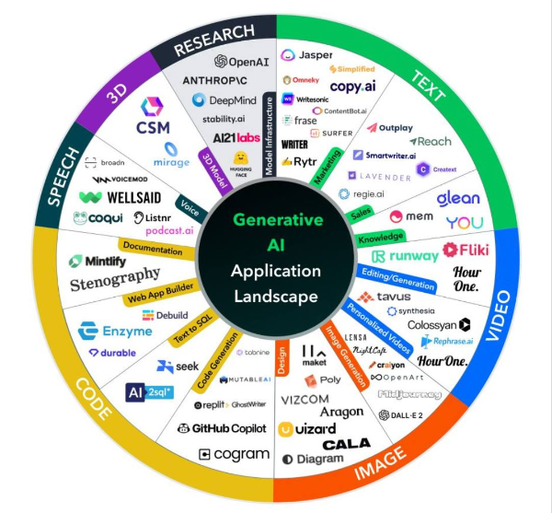
Si nici nu am pomenit de Gen AI…

Slide 23
Tehnici esentiale in DM
• Statistica (adaptată pentru mărimea datelor și viteza de procesare din secolul 21)
Exemple:
– Statistica Descriptivă (EDA)
– Vizualizari de date
– Modelare: Regresie, Analiza Cluster, Clasificare
• Machine Learning, Inteligența Artificială: e.g. Retele Neuronale
• Lucrul cu baze de date structurare și nestructurate, SQL și no-SQL
• Procesare paralela/scalabilă în cloud: AWS, Azure, Google cloud

Slide 24

Pașii unui proiect de exploatare a datelor
1. Ințelegerea scopului și a datelor
2. Asamblarea setului de date pentru studiu
3. Curățirea, asanarea și preprocesarea datelor
4. Reducerea/simplificarea/agregarea datelor
5. Alegerea tipului de aplicație de învățare
6. Alegerea algoritmului de învățare automată
7. Rularea algoritmului
8. Interpretarea rezultatului și iterații ale pașilor 4-7 dacă e necesar
9. Integrarea procesului într-un sistem operațional

Slide 25
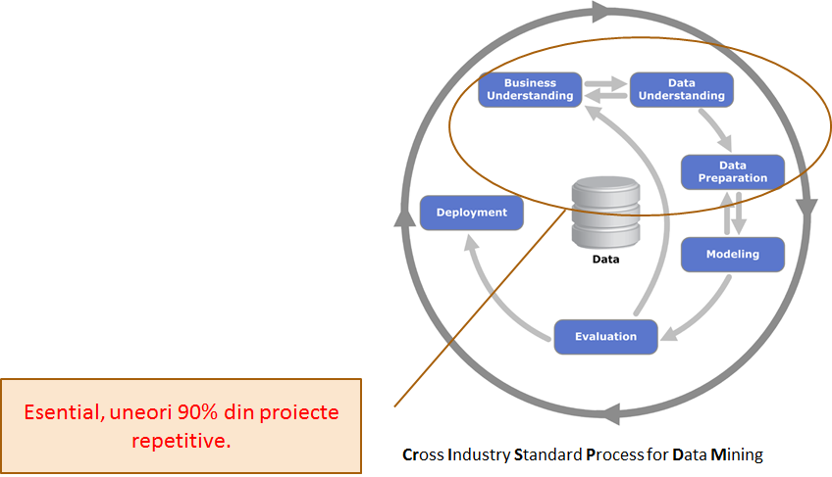
Metodologii: SEMMA (SAS) vs. CRISP-DM
• Sample from data sets, Partition into Training, Validation and Test datasets
• Explore data set statistically and graphically
• Modify:Transform variables, Impute missing values
• Model: fit models e.g. regression, classfication tree, neural net
• Assess: Compare models using Partition, Test datasets

Slide 26
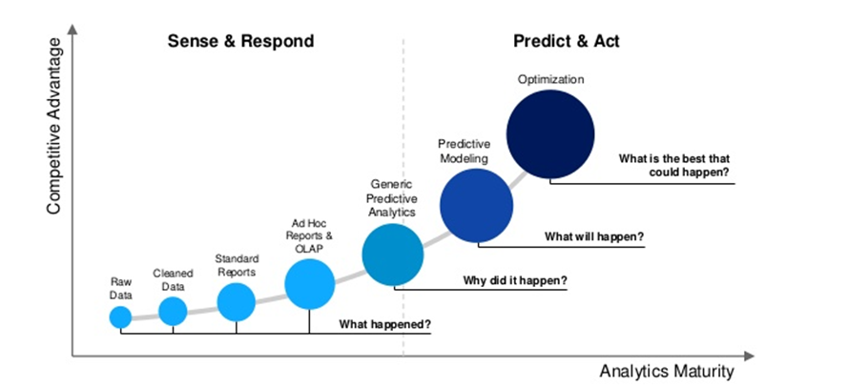
Descriptiv, Predictiv, Prescriptiv^{[1]}

Slide 27
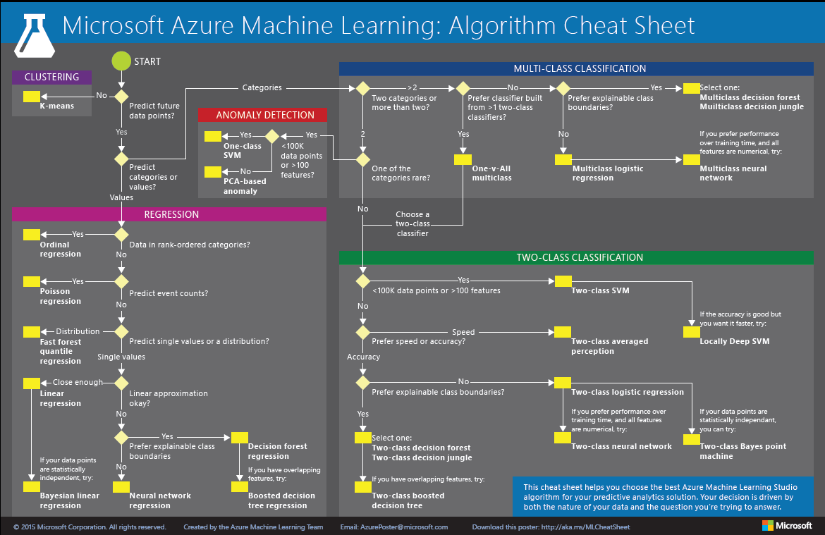

Slide 28
Exemple de aplicatii^{[1],[2]}
Servicii de telefonie si utilitati
Problema:
◦ Clienti traseisti –CHURN
Solutie:
◦ Segmentarea clientilor pe baza datelor de facturare, a interactiunilor directe, a vizitelor pe site, etc.
◦ Construirea unui scor probabilistic de pierdere a clientului
Actiune:
◦ Oferte personalizate si stimulente pentru fidelizarea celor cu risk mare

Slide 29
Exemple de aplicatii^{[1],[2]}
France Telecom
Odata cu implementare unei solutii de data warehouse, pe partea BI s-a introdus si un sistem CHURN de profilare a clientilor (Customer Profile System – CPS)
◦ Profilarea preventiva a dus la retentia sporita a clientilor

Slide 30
Exemple de aplicatii^{[1],[2]}
Retail – comertul cu amanuntul
Problema:
◦ Rezultate neclare din promotii
Solutie:
◦ Optimizarea promotiilor prin segmentarea clientilor pe baza tiparului de cumparaturi (purchase pattern)
Actiune:
◦ Clienti care cumpara des, putin, revin in timp, si au revenit de curand vor primi carduri de loialitate, si vor fi stimulati pentru upsell (catre branduri mai scumpe) si cross-sell (propuneri pentru extinderea cosului de cumparaturi)
◦ Clienti care cumpara mult si foarte rar pot primi o oferta personalizata de tip ‘win-back customer’

Slide 31
Exemple de aplicatii^{[1],[2]}
Prevenirea fraudelor -Automobile Insurance Bureau of Massachusetts
Problema:
◦ Fraudele in asigurari maresc costurile si micsoreaza veniturile
Solutie:
◦ Folosind regresia logistica si retele neuronale s-au identificat caracteristicile cazurilor frauduloase pornind de la: date client, detalii ale accidentelor, detalii ale daunelor
◦ Prin segmentarea clientilor in grupe de risc se previn fraude ulterioare
Actiune:
◦ Clienti profilati ca problematici vor fi refuzati sau vor primi prime de asigurare mai mari astfel marindu-se venitul

Slide 32
Exemple de aplicatii^{[1],[2]}
Agentii de Inteligenta, Criminalistica
Problema:
1.Detectarea zonelor cu grad sporit de risc
2.Detectarea persoanelor cu grad sporit de risc la granite
3.Profilarea informatiilor agentiilor de securitate
Solutie:
1.Segmentarea geografica pe baza unui scor din statisticile cumulate
2.Clasificarea traficului de frontier folosing caracteristici personale (date pasaport) si contextuale (geografie, tip transport, scopul vizitei, etc.)
3.Clasificare informatiilor de la agentii
Actiune:
1.Sporirea personalului de paza si protectie a ordinii publice la locul si timpul potrivit
2.Control selectiv amanuntit
3.Construirea unui caz pentru actiuni de contra-terorism

Slide 33
Exemple de aplicatii^{[1],[2]}
AI in imagini
◦ Google cu image matching,
◦ recunoastere faciala, etc.
◦ Determinarea sentimentului pozitiv/negativ
AI in text
Filtre SPAM – primul filtru folosea clasificatori Bayesieni
Retele Sociale, Targeted Marketing, etc.

Slide 34
Administrative
Urmariti postarile pe elearning
Etape Proiecte/Seturi de Date Disponibile
Intelegerea problemei, evaluarea datelor brute si analiza initiala (partea descriptiva)
Masarea datelor si aplicarea unei tehnici DM (parte predictiva)

Slide 35
Cum vom lucra?
Python 3.*
numpy, pandas, scikit-learn, plotly
dataframes, dictionaries, lists, json files
Machine learning: clasificatori, regresori, validari incrucisate, linii de antrenare, validare, si cautare hiperparametrii (parameter tuning)
Anaconda - Jupyter Notebooks/ VS code
Laboratoarele se vor desfasura cu prezenta fizica
Anaconda va fi instalat pe statiile de lucru
Puteti salva in contul propriu temele de laborator
Puteti folosi laptopul vostru daca preferati

Slide 36
Administrative
Etapele examinarii
Examinare partiala - analiza initiala a celor doua seturi de date (clasificare si regresie) precum si pregatirile in vederea modelarii
Examen - prezentarea finala a rezultatelor antrenarii modelelor si a performantei pe date test
Cerintele pentru examen vor fi pe elearning

